Slide 1
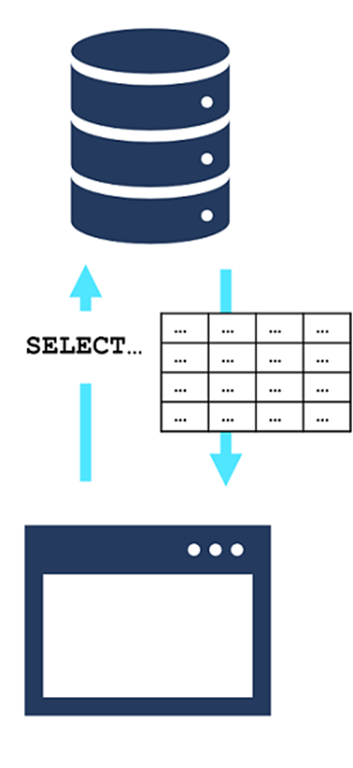
El lenguaje SQL

Slide 2
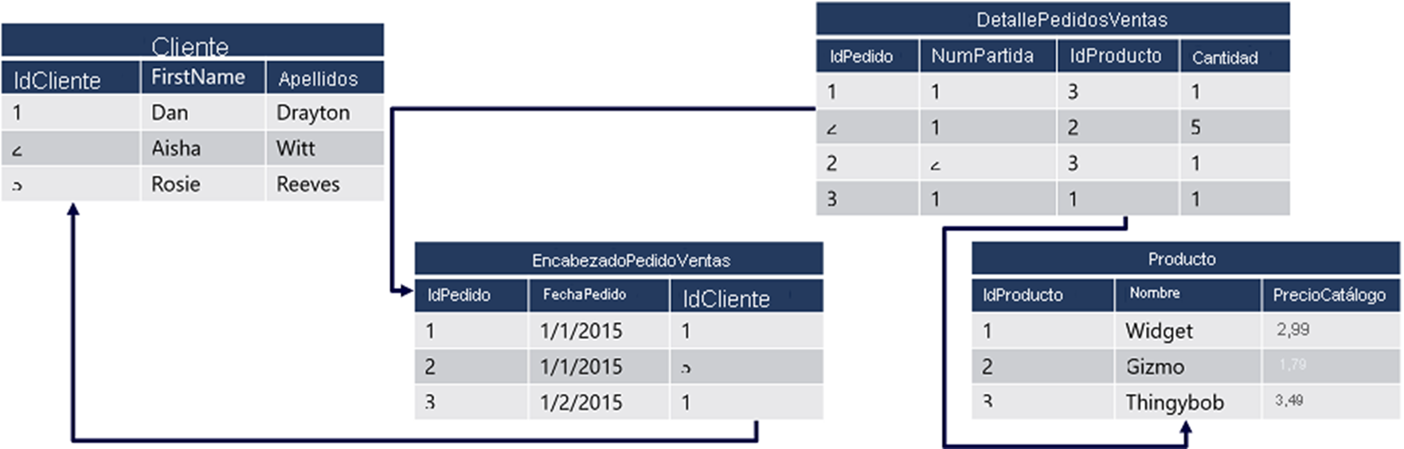
Datos relacionales

Slide 3
Tipos de instrucciones SQL
En cualquier dialecto de SQL, las instrucciones SQL se agrupan en varios tipos diferentes de instrucciones. Estos distintos tipos son:
Lenguaje de manipulación de datos (DML)
Lenguaje de definición de datos (DDL)
Lenguaje de control de datos (DCL)

Slide 4
La clausula SELECT
SELECT OrderDate, COUNT(OrderID) AS Orders
FROM Sales.SalesOrder
WHERE Status = 'Shipped'
GROUP BY OrderDate
HAVING COUNT(OrderID) > 1
ORDER BY OrderDate DESC;

Slide 5
BUENAS PRÁCTICAS
Poner en mayúsculas las palabras clave, como SELECT, FROM, AS, etc. La utilización de mayúsculas para las palabras clave es una convención de uso frecuente que facilita la búsqueda de cada cláusula en una instrucción compleja.
Iniciar una nueva línea para cada cláusula principal de una instrucción.
Si la lista SELECT contiene más de unas pocas columnas, expresiones o alias, considerar la posibilidad de enumerar cada columna en su propia línea.
Aplicar sangría a las líneas que contienen subcláusulas o columnas para dejar claro qué código pertenece a cada cláusula principal.

Slide 6
CAST y TRY_CAST
La función CAST convierte un valor en un tipo de datos especifico si dicho valor es compatible con el tipo de dato de destino. Si no es compatible, se devuelve un error.
SELECT CAST(ProductID AS varchar(4)) + ': ' + Name AS ProductName
FROM Production.Product;

Slide 7
PARSE y TRY_PARSE
La función PARSE está diseñada para convertir cadenas que representan valores numéricos o fecha y hora. Por ejemplo, considere la siguiente consulta (que usa valores literales en lugar de valores de columnas de una tabla)
SELECT PARSE('01/01/2021' AS date) AS DateValue,
PARSE('$199.99' AS money) AS MoneyValue;

Slide 8
ISNULL
La función ISNULL toma dos argumentos. El primero es la expresión que estamos probando. Si el valor de ese primer argumento es NULL, la función devuelve el segundo argumento. Si la primera expresión no es NULL, se devuelve sin cambios.
SELECT FirstName,
ISNULL(MiddleName, 'None') AS MiddleIfAny,
LastName
FROM Sales.Customer;

Slide 9
NULLIF
La función NULLIF permite devolver NULL en determinadas condiciones. Esta función tiene aplicaciones útiles en áreas como la limpieza de datos, cuando se quiere reemplazar los registros en blanco por NULL.
SELECT SalesOrderID,
ProductID,
UnitPrice,
NULLIF(UnitPriceDiscount, 0) AS Discount
FROM Sales.SalesOrderDetail;

Slide 10
COALESCE
COALESCE toma un número variable de argumentos, cada uno de los cuales es una expresión. Devolverá la primera expresión de la lista que no sea NULL.
SELECT COALESCE(&lt;expression_1&gt;[, ...&lt;expression_n&gt;];

Slide 11

Tarea: Trabajar con instrucciones SELECT

Slide 12
ORDER BY
Columnas por nombre.
Alias de columna.
Columnas por posición ordinal en la lista SELECT.
Las columnas no se incluyen en la lista SELECT, pero están disponibles en las tablas enumeradas de la cláusula FROM.

Slide 13
TOP
SELECT TOP 10 Name, ListPrice
FROM Production.Product
ORDER BY ListPrice DESC;

Slide 14
WITH TIES
Además de especificar el número de filas que se van a devolver, la palabra clave TOP también acepta la opción WITH TIES, que recuperará las filas con valores que puedan encontrarse en las primeras N filas seleccionadas.
SELECT TOP 10 WITH TIES Name, ListPrice
FROM Production.Product
ORDER BY ListPrice DESC;

Slide 15
PERCENT
SELECT TOP 10 PERCENT Name, ListPrice
FROM SalesLT.Product
ORDER BY ListPrice DESC;

Slide 16
DISTINCT
De manera predeterminada, la cláusula SELECT incluye una palabra clave ALL implícita. SQL admite una alternativa, esta es DISTINCT, que quita las filas de duplicadas:
SELECT DISTINCT City, CountryRegion
FROM Production.Supplier
ORDER BY CountryRegion, City;

Slide 17
WHERE
La cláusula WHERE está compuesta de una o varias condiciones de búsqueda, cada una de las cuales debe evaluarse como TRUE, FALSE o "unknown" para cada fila de la tabla. Solo se devolverán las filas para las que la cláusula WHERE se evalúa como TRUE.
SELECT ProductCategoryID AS Category, ProductName
FROM Production.Product
WHERE ListPrice < 10.00;

Slide 18
Operadores de comparación
SELECT ProductCategoryID AS Category, ProductName
FROM Production.Product
WHERE ProductCategoryID = 2
OR ProductCategoryID = 3
OR ProductCategoryID = 4;
SELECT ProductCategoryID AS Category, ProductName
FROM Production.Product
WHERE ProductCategoryID IN (2, 3, 4);

Slide 19
BETWEEN Y LIKE
SELECT ProductCategoryID AS Category, ProductName
FROM Production.Product
WHERE ListPrice BETWEEN 1.00 AND 10.00;
SELECT Name, ListPrice
FROM SalesLT.Product
WHERE Name LIKE 'Mountain-[0-9][0-9][0-9] %, [0-9][0-9]';

Slide 20
Tarea: Ordenar y filtrar los resultados de una consulta

Slide 21
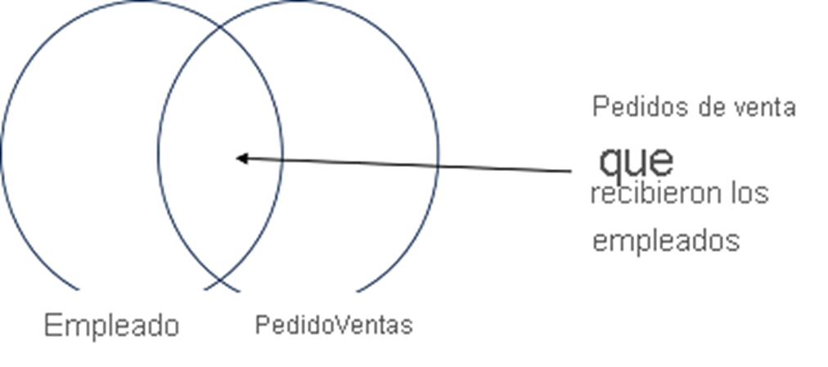
Combinación de varias tablas con JOIN en T-SQL

Slide 22
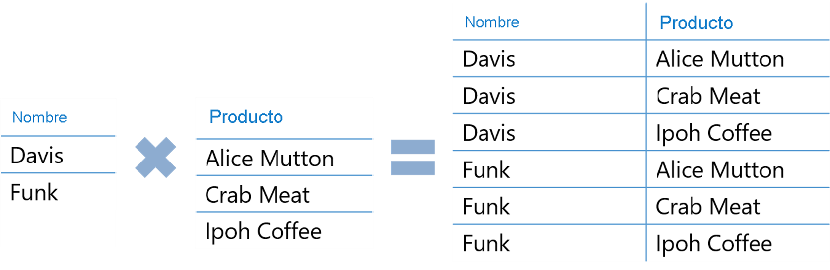

Slide 23
INNER JOIN
SELECT od.SalesOrderID, m.Name AS Model, p.Name AS ProductName, od.OrderQty
FROM Production.Product AS p
INNER JOIN Production.ProductModel AS m
ON p.ProductModelID = m.ProductModelID
INNER JOIN Sales.SalesOrderDetail AS od
ON p.ProductID = od.ProductID
ORDER BY od.SalesOrderID;

Slide 24
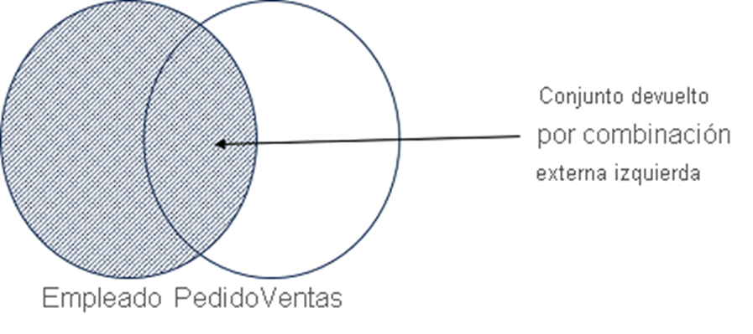
OUTER JOIN
SELECT emp.FirstName, ord.Amount
FROM HR.Employee AS emp
LEFT OUTER JOIN Sales.SalesOrder AS ord
ON emp.EmployeeID = ord.EmployeeID;

Slide 25
CROSS JOIN
La consulta siguiente es un ejemplo del uso de CROSS JOIN para crear todas las combinaciones de empleados y productos:
SELECT emp.FirstName, prd.Name
FROM HR.Employee AS emp
CROSS JOIN Production.Product AS prd;

Slide 26
Tarea: Consulta de varias tablas con combinaciones

Slide 27
SUBCONSULTAS
El propósito de una subconsulta es devolver resultados a la consulta externa. La forma de los resultados determinará si la subconsulta es una subconsulta escalar o multivalor:
Las subconsultas escalares devuelven un solo valor. Las consultas externas deben procesar un único resultado.
Las subconsultas multivalor devuelven un resultado muy similar a una tabla de una sola columna. Las consultas externas deben poder procesar varios valores.

Slide 28
SUBCONSULTAS
Las subconsultas pueden ser independientes o pueden correlacionarse con la consulta externa:
Las subconsultas independientes se pueden escribir como consultas independientes, sin dependencias de la consulta externa. Una subconsulta independiente se procesa una vez, cuando la consulta externa se ejecuta y pasa sus resultados a esa consulta externa.
Las subconsultas correlacionadas hacen referencia a una o varias columnas de la consulta externa y, por tanto, dependen de ella. Las subconsultas correlacionadas no se pueden ejecutar por separado desde la consulta externa.

Slide 29
SUBCONSULTAS ESCALARES
SELECT SalesOrderID, ProductID, OrderQty
FROM Sales.SalesOrderDetail
WHERE SalesOrderID =
(SELECT MAX(SalesOrderID)
FROM Sales.SalesOrderHeader);
Una subconsulta escalar se puede usar en cualquier lugar de una consulta donde se espera un valor, incluida la lista SELECT

Slide 30
SUBCONSULTAS MULTIVALOR
SELECT CustomerID, SalesOrderID
FROM Sales.SalesOrderHeader
WHERE CustomerID IN (
SELECT CustomerID
FROM Sales.Customer
WHERE CountryRegion = 'Canada’);
SELECT c.CustomerID, o.SalesOrderID
FROM Sales.Customer AS c
JOIN Sales.SalesOrderHeader AS o
ON c.CustomerID = o.CustomerID
WHERE c. CountryRegion = 'Canada';

Slide 31
SUBCONSULTAS INDEPENDIENTES Y CORRELACIONADAS
SELECT SalesOrderID, CustomerID, OrderDate
FROM SalesLT.SalesOrderHeader AS o1
WHERE SalesOrderID =
(SELECT MAX(SalesOrderID)
FROM SalesLT.SalesOrderHeader AS o2
WHERE o2.CustomerID = o1.CustomerID)
ORDER BY CustomerID, OrderDate;

Slide 32
EXISTS
SELECT CustomerID, CompanyName, EmailAddress
FROM Sales.Customer AS c
WHERE EXISTS
(SELECT *
FROM Sales.SalesOrderHeader AS o
WHERE o.CustomerID = c.CustomerID);

Slide 33
Tarea: Uso de subconsultas

Slide 34

Uso de funciones escalares
SELECT SalesOrderID,
OrderDate,
YEAR(OrderDate) AS OrderYear,
DATENAME(mm, OrderDate) AS OrderMonth,
DAY(OrderDate) AS OrderDay,
DATENAME(dw, OrderDate) AS OrderWeekDay,
DATEDIFF(yy,OrderDate, GETDATE()) AS YearsSinceOrder
FROM Sales.SalesOrderHeader;

Slide 35

Funciones lógicas
La función IIF evalúa una expresión de entrada booleana y devuelve un valor especificado si la expresión se evalúa como True, y un valor alternativo si la expresión se evalúa como False.
SELECT AddressType,
IIF(AddressType = 'Main Office', 'Billing', 'Mailing') AS UseAddressFor
FROM Sales.CustomerAddress;

Slide 36
CHOOSE
La función CHOOSE evalúa una expresión de entero y devuelve el valor correspondiente de una lista en función de su posición ordinal (basada en 1).
SELECT SalesOrderID, Status,
CHOOSE(Status, 'Ordered', 'Shipped', 'Delivered') AS OrderStatus
FROM Sales.SalesOrderHeader;

Slide 37
Funciones de categoría
SELECT TOP 100 ProductID, Name, ListPrice,
RANK() OVER(ORDER BY ListPrice DESC) AS RankByPrice
FROM Production.Product AS p
ORDER BY RankByPrice;

Slide 38
Funciones de conjuntos de filas
SELECT a.*
FROM OPENROWSET('SQLNCLI', 'Server=SalesDB;Trusted_Connection=yes;',
'SELECT Name, ListPrice
FROM AdventureWorks.Production.Product') AS a;

Slide 39
Uso de funciones de agregado
SELECT AVG(ListPrice) AS AveragePrice,
MIN(ListPrice) AS MinimumPrice,
MAX(ListPrice) AS MaximumPrice
FROM Production.Product
WHERE ProductCategoryID = 15;
SELECT COUNT(DISTINCT CustomerID) AS UniqueCustomers
FROM Sales.SalesOrderHeader;

Slide 40
GROUP BY
GROUP BY crea grupos y coloca filas en cada grupo según lo determinado por los elementos especificados en la cláusula.
SELECT CustomerID
FROM Sales.SalesOrderHeader
GROUP BY CustomerID;

Slide 41
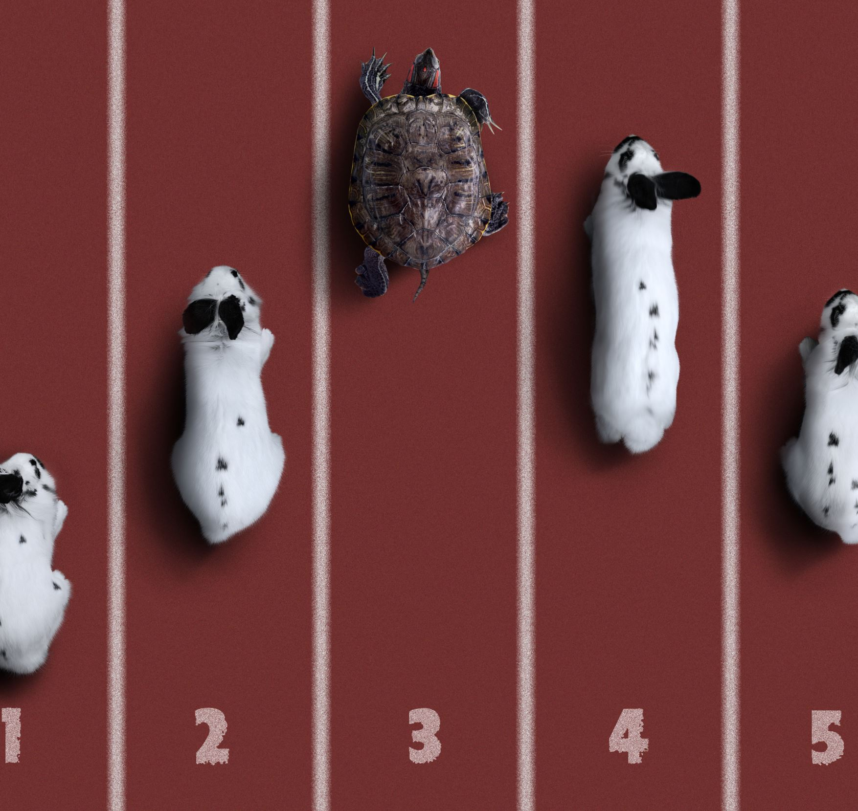
ORDEN DE LAS CLAUSULAS
Las cláusulas de una instrucción SELECT se aplican en el orden siguiente:
FROM
WHERE
GROUP BY
HAVING
SELECT
ORDER BY

Slide 42
HAVING
SELECT CustomerID,
COUNT(*) AS OrderCount
FROM Sales.SalesOrderHeader
GROUP BY CustomerID
HAVING COUNT(*) > 10;
Una cláusula WHERE filtra las filas antes de formar grupos
Una cláusula HAVING filtra grupos completos y normalmente examina los resultados de una agregación.

Slide 43
Tarea: Uso de funciones integradas

Slide 44
INSERT
INSERT [INTO] <Table> [(column_list)]
VALUES ([ColumnName or an expression or DEFAULT or NULL],…n)
INSERT INTO Sales.Promotion
VALUES
('The gloves are off!', DEFAULT, 3, 0.25, NULL),
('The gloves are off!', DEFAULT, 4, 0.25, NULL);

Slide 45
INSERT ... SELECT
INSERT [INTO] <table or view> [(column_list)]
SELECT <column_list> FROM <table_list>...;
INSERT INTO Sales.Promotion (PromotionName, ProductModelID, Discount, Notes)
SELECT DISTINCT 'Get Framed', m.ProductModelID, 0.1, '10% off ' + m.Name
FROM Production.ProductModel AS m
WHERE m.Name LIKE '%frame%';

Slide 46
UPDATE
UPDATE <TableName>
SET
<ColumnName> = { expression | DEFAULT | NULL }
{,…n}
WHERE <search_conditions>;
UPDATE Sales.Promotion
SET Notes = FORMAT(Discount, 'P') + ' off ' + m.Name
FROM Product.ProductModel AS m
WHERE Notes IS NULL
AND Sales.Promotion.ProductModelID = m.ProductModelID;

Slide 47
DELETE
DELETE FROM Production.Product
WHERE discontinued = 1;
TRUNCATE TABLE Sales.Sample;

Slide 48
Combinación de datos de varias tablas
MERGE modifica los datos en función de una o varias condiciones:
Cuando los datos de origen tienen una fila coincidente en la tabla de destino, se pueden actualizar los datos de la tabla de destino.
Cuando los datos de origen no tienen ninguna coincidencia en el destino, se pueden insertar datos en la tabla de destino.
Cuando los datos de destino no tienen ninguna coincidencia en el origen, se pueden eliminar los datos de destino.

Slide 49
Tarea: Modificar datos

